Slide 1


산학협력 오픈 이노베이션
Advancing Technology for Humanity
노인낙상 검출 알고리즘 고도화
Development of Advanced Elderly Fall Detection Algorithm
with 연세대학교 원주산학협력단
as of 2024.08.19 I 세이프웨어(주) I SW개발실

Slide 2
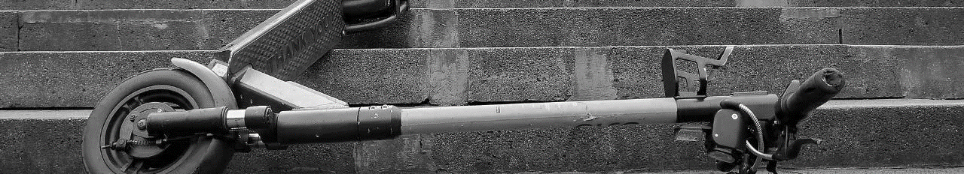
CONTENTS
00
딥러닝 파이프라인 모듈화
01
딥러닝 기반 검출
02
하이브리드 검출
03
세부 알고리즘 성능
04
시험평가 준비

Slide 3

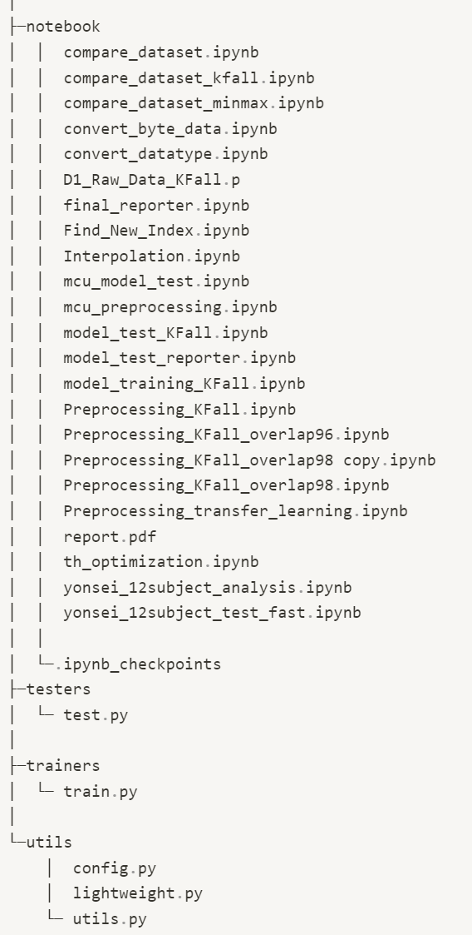
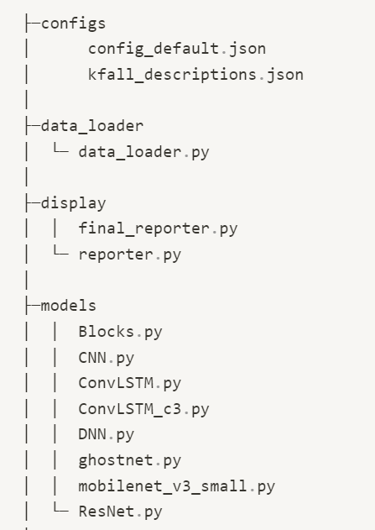
00. 딥러닝 파이프라인 모듈화
딥러닝 모델 훈련 및 평가 파이프라인을 모듈화
  목적: Human error 최소화 및 코드 재활용
  모듈
    - config: 모델명, 훈련 및 평가 조건 등 파라미터 조정
    - data_loader: 데이터셋 로드
    - display: 훈련 및 평가 결과 레포트 출력
    - models: 딥러닝 모델들
    - notebook: 1회성 코드들, 단위테스트
    - testers: 모델 평가 프로세스
    - trainers: 모델 훈련 프로세스
    - utils: 공용으로 사용되는 함수들 정의

Slide 4
01. 딥러닝 기반 검출 - Conv+LSTM
Input
Conv1D(64, 3)
샘플링 속도: 50 Hz
데이터셋: K-FALL 공용데이터셋
특징
  기존 사용되던 DNN보다 높은 정확도와 충분한 리드타임
  MCU에 포팅하기에는 큰 용량 & Conv1D와 LSTM TF Lite micro 미지원
특성 추출
Conv1D(64, 3)
인과 고려하여 가중치 조정
LSTM(64)
LSTM(64)
Output
 | 정확도 | 민감도 | 특이도 | 리드타임 | Parameters
DNN | 98.96 % (5020/5073) | 99.74 % (2338/2344) | 98.28 % (2682/2729) | 360.15 ±227.57 ms | 5 k
Conv+LSTM | 99.65 % (5055/5073) | 100.00 % (2344/2344) | 99.34 % (2711/2729) | 512.82 ±273.85 ms | 94 k

Slide 5
01. 딥러닝 기반 검출 - TinyCNN
Input
시간적 특징 추출
Conv2D(8, (1, 16))
샘플링 속도: 50 Hz
데이터셋: K-FALL 공용데이터셋
특징
  기존 사용되던 DNN보다 적은 용량
  비교적 낮은 성능
공간적 특징 추출
Conv2D(8, (6, 1))
Output
 | 정확도 | 민감도 | 특이도 | 리드타임 | Parameters
DNN | 98.96 % (5020/5073) | 99.74 % (2338/2344) | 98.28 % (2682/2729) | 360.15 ±227.57 ms | 5 k
TinyCNN | 98.07 % (4975/5073) | 100.00 % (2344/2344) | 96.41 % (2631/2729) | 398.75 ±208.38 ms | 0.6 k

Slide 6
01. 딥러닝 기반 검출 - advanced TinyCNN
Input
시간적 특징 추출
DepthwiseConv2D(1, 8)
샘플링 속도: 50 Hz
데이터셋: K-FALL 공용데이터셋 & 연대 제공 MCU 데이터
특징
  MobileNet의 주요 구조(depthwise separable convolution) 적용
  하여 더 적은 용량 확보 -> layer를 더 깊게 쌓음 -> 성능 증가
  MCU 데이터에 적용하니 성능 감소
필터 수 증가
Conv2D(16, (1, 1))
공간적 특징 추출
DepthwiseConv2D(6, 1)
필터 수 증가
Conv2D(16, (1, 1))
Output
 | 정확도 | 민감도 | 특이도 | 리드타임 | Parameters
TinyCNN | 98.07 % (4975/5073) | 100.00 % (2344/2344) | 96.41 % (2631/2729) | 398.75 ± ±208.38 ms | 0.6 k
Advanced TinyCNN | 98.70 % (5007/5073) | 99.62 % (2335/2344) | 97.91 % (2672/2729) | 308.55 ± ±236.71 ms | 1.4 k
연대 데이터 11명 평가 | 86.18 % (711/825) | 99.17 % (360/363) | 75.97 % (351/462)

Slide 7
01. 딥러닝 기반 검출 - advanced TinyCNN 포팅
개발된 advanced TinyCNN 모델 MCU 포팅 진행
  포팅은 가능하지만, 1회 추론하는데 소요시간(latency)가 너무 오래걸림
 | Advanced TinyCNN | DNN | diff
5000번 추론 (origin_model) | 508.8007 s | 489.5283 s | 약 19.27초
5000번 추론 (TFLite_model) | 6.709 s | 3.24 s | 약 2.07배
1번 추론 (TFLite_model & CPU(C language)) | 24.0 ms | 0.062 ms | 약 387배
1번 추론 (TFLite_model & MCU) | 1063 ms | 2.882 ms | 약 368배
FLOPs | 583,416 | 11,842 | 약 49배

Slide 8
01. 딥러닝 기반 검출 - 지식증류(KD) 적용
Teacher model과 Student model 선정
  Teacher model: TinyCNN의 layer를 3배로 쌓은 모델을 훈련시킨 뒤, 전이학습 진행한 모델
  Student model: 기존 DNN에 layer를 하나 더 늘린 모델
 | 정확도 | 민감도 | 특이도 | 리드타임 | Parameters | FLOPs | Soso (~100ms)
Teacher (Kfall) | 99.05% (5025/5073) | 100.00 % (2344/2344) | 98.24% (2681/2729) | 612.16 ± 252.92 ms | 9 k | 2,666 k | 8
Teacher (연대) | 96.73 % (798/825) | 99.72 % (362/363) | 94.37 % (436/462)
Student(KD) (Kfall) | 98.97 % (5021/5073) | 100.00 % (2344/2344) | 98.09 % (2677/2729) | 526.72 ± 236.32 ms | 8 k | 16 k | 23
Student(KD) 연대 | 97.33 % (803/825) | 99.72 % (362/363) | 95.45 % (441/462)

Slide 9
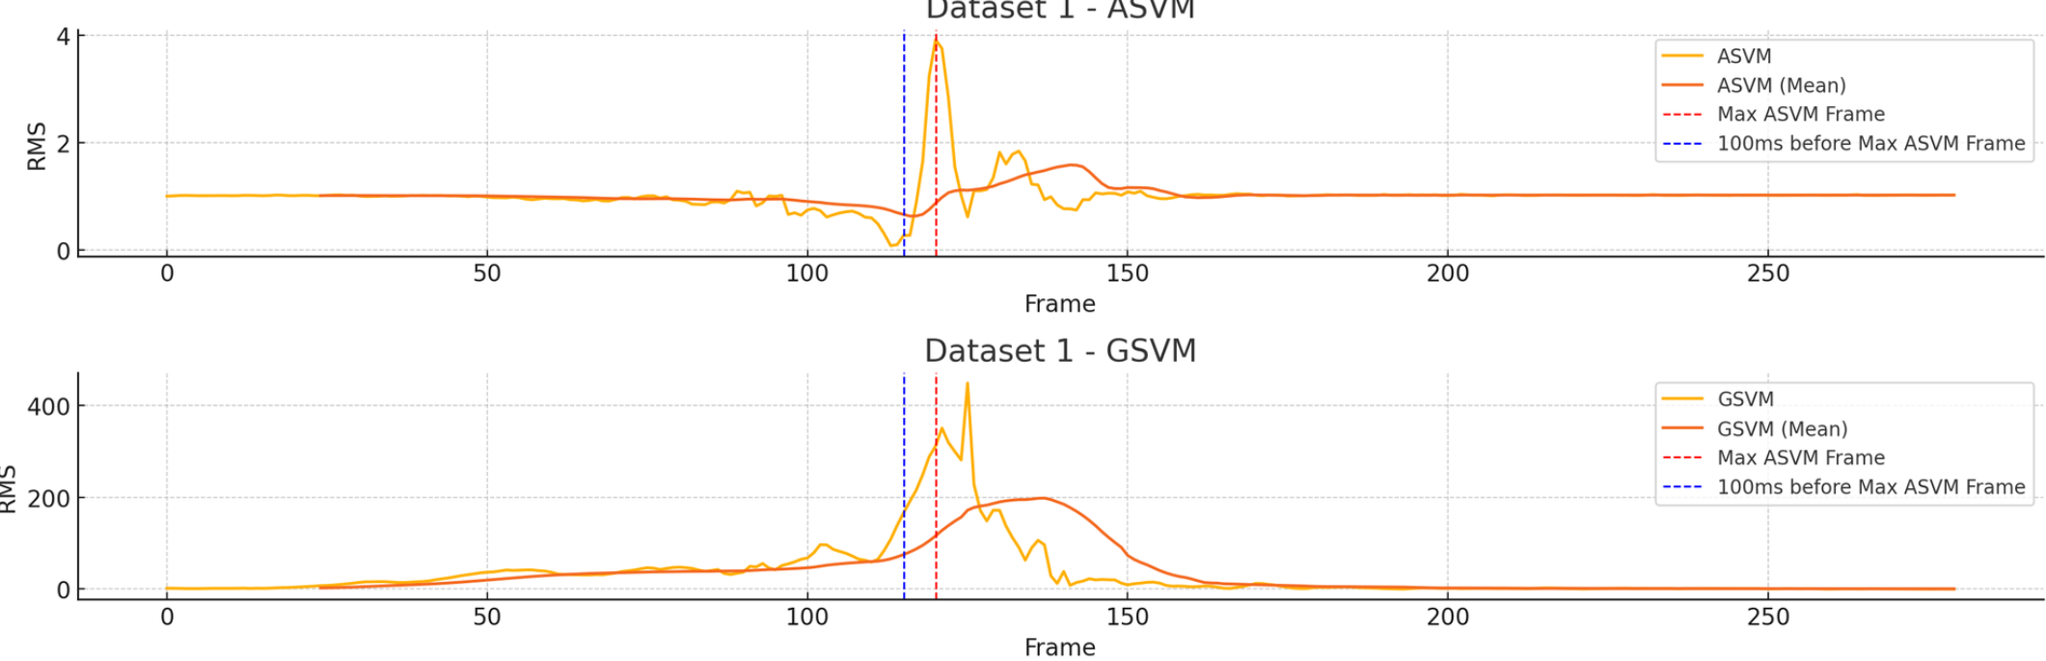
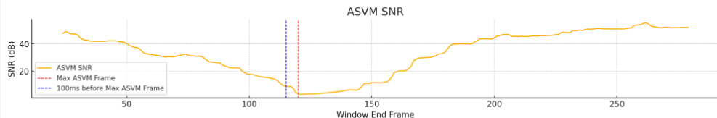
02. 하이브리드 검출
간단하면서 낙상의 특징을 잘 나타내는 특성값 선정
  Asvm_mean: 낙하하면서 무중량 상태에 가까워져 점차 0이 되는 성질
  Gsvm_mean: 낙상 과정에서 회전을 반영하는 성질
  SNR: 낙하하는 동안은 노이즈가 줄어들 것이라는 가정

Slide 10
02. 하이브리드 검출
현재까지 최적화된 임계값 조건
  조건1: (down>70) & (mean_asvm<1.16) & (mean_gsvm>25) & (snr_asvm<25)
  조건2: (down>40) & (mean_asvm<0.88) & (mean_gsvm>150) & (snr_asvm<13)
 | 정확도 | 민감도 | 특이도 | 리드타임 | Soso (~100ms)
ML_only | 98.97 % (5021/5073) | 100.00 % (2344/2344) | 98.09 % (2677/2729) | 526.72 ± 236.32 ms | 23
Hybrid | 99.33 % (5041/5073) | 100.00 % (2344/2344) | 98.75 % (2695/2729) | 459.45 ± 212.86 ms | 25
머신러닝 대비 특이도 0.66% 상승, soso 2건 증가

Slide 11
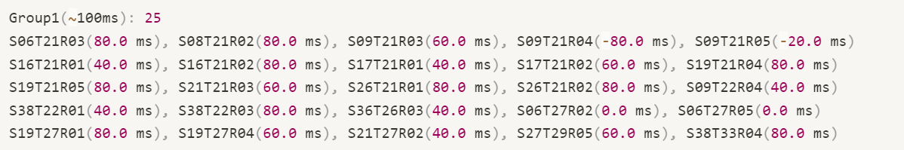
03. 세부 알고리즘 성능
주요 誤검출 동작
  T05. 바닥에 앉았다 일어서기 -> 94.87 % (148/156)
  T10. 걷다 발걸리고 균형잡기 -> 96.86 % (154/159)
  T15. 의자에서 일어서다 털썩 앉기 -> 96.82 % (152/157)
  T19. 침대에 빠르게 누웠다 일어나기 -> 97.99 % (146/149)
주요 遲검출 동작
  T21. 앉다가 후방낙상 14건
  T22. 앉다가 측방낙상 3건
  T27. 앉아있다 후방낙상 5건

Slide 12
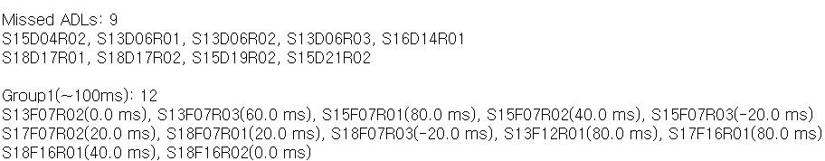
04. 시험평가 준비
시험 모델: 현재까지 개발된 하이브리드 모델
시험 평가 데이터: 연대에서 공유된 6명 데이터(일상 21, 낙상 15)
평가 환경: Python
낙상 검출 성능
 | 정확도 | 민감도 | 특이도 | 리드타임 | Soso (~100ms)
Hybrid | 98.61 % (639/648) | 100.00 % (270/270) | 97.62 % (369/378) | 332.37 ± 153.58 ms | 12
D06. 바닥에 앉은 상태에서 천천히 기상
D17. 매트리스에 앉아있다 누웠다 앉기
F07. 앉아있다 후방낙상
F16. 가만히 서서 후방낙상

Slide 13
추후 진행사항
오검출 동작 위주 분석 및 최적의 임계값 조건들 도출

Slide 14
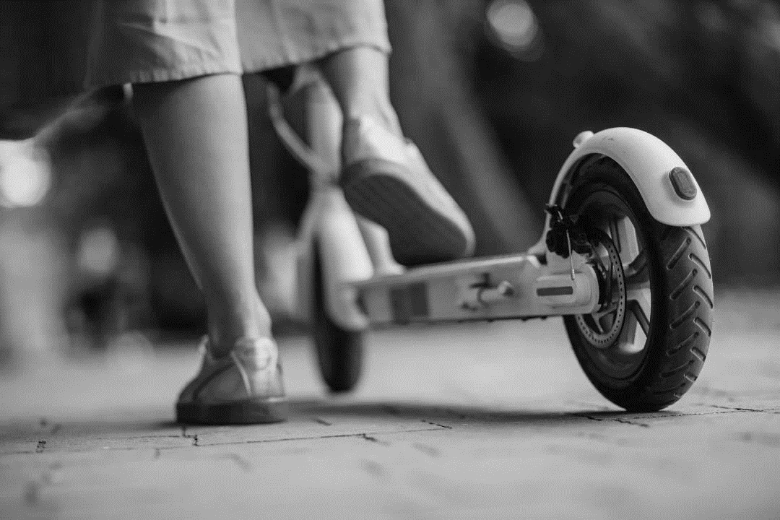
감사합니다.

